Slide 1







PHÒNG GIÁO DỤC VÀ ĐÀO TẠO QUẬN LONG BIÊN
CHÀO MỪNG CÁC THẦY, CÔ GIÁO VÀ CÁC EM
ĐẾN VỚI TIẾT HỌC
Đạo đức

Slide 2
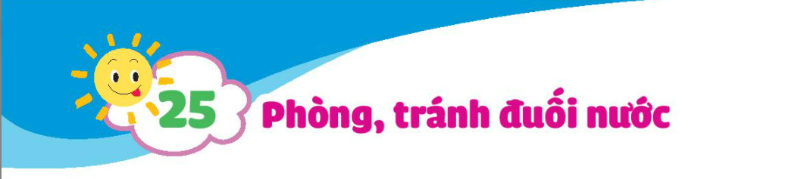

Slide 3

Hoạt động 1: Nhận diện tình huống nguy hiểm có thể dẫn đến đuối nước.

Slide 4
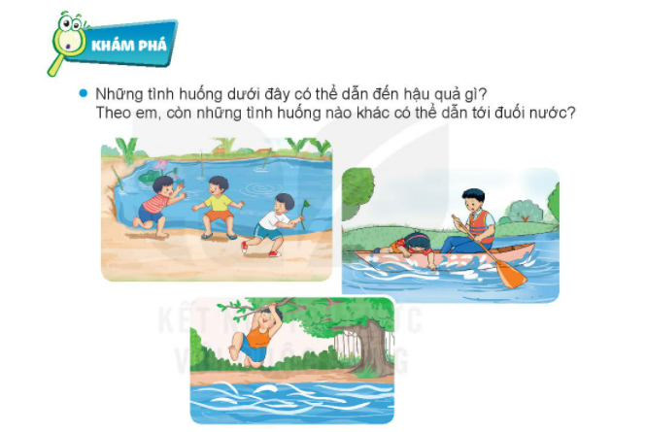

Slide 5
Hoạt động 2: Em hành động để phòng tránh đuối nước.

Slide 6
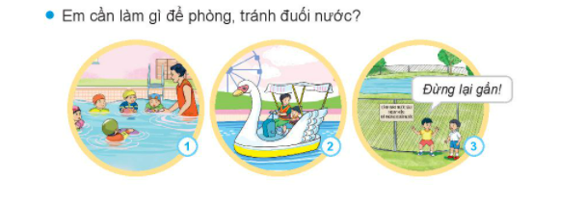

Slide 7
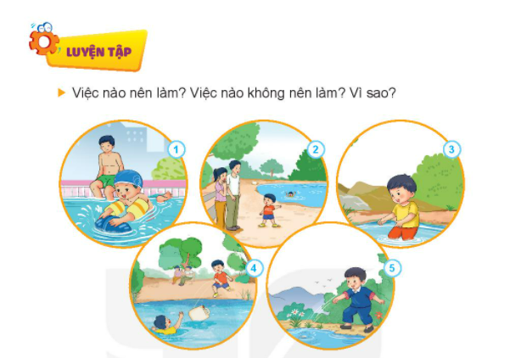

Slide 8
